Slide 1
REFLEXE POKUSNÉHO OVĚŘOVÁNÍ „VZDĚLÁVACÍ PROGRAMY PAMĚŤOVÝCH INSTITUCÍ DO ŠKOL“ ZŠ a MŠ Bělotín
Mgr. Tomáš Navrátil

Slide 2
Charakteristika ZŠ a MŠ Bělotín
Základní škola plně organizovaná – 10 tříd (paralelní druhá třída) – 201 žáků
Školní družina – 4 oddělení – 120 dětí
Mateřská škola – 4 oddělení – 78 dětí
Školní jídelna – výdejna v MŠ
Školní družina – 4 oddělení – 120 dětí
14 pravidelných zájmových útvarů
Školní jídelna formou služby od společnosti Scolarest a.s.
Zřizovatel:
Obec Bělotín, Olomoucký kraj, okres Přerov
Počet obyvatel cca 1850 obyvatel

Slide 3
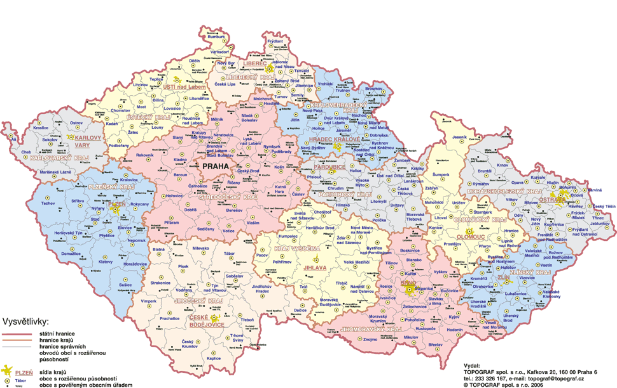
Návštěvy paměťových institucí
Opava – 50 km
Brno – 130 km
Tábor – 290 km
Praha – 330 km
PRAHA
OPAVA
BĚLOTÍN
TÁBOR
BRNO

Slide 4
Přehled návštěv vzdělávacích institucí
12. – 13. 10. - Tábor + Praha – IV.+VI. třída
20. 11., 22. 11. - Opava – I.A+I.B, II.+III. třída
21. 11. – Opava (Hrabyně, Darkovičky) – VIII.+IX. třída
21. 11., 28. 11. – Brno – IV.+VI., V.+VII. třída
30. 5. – 1. 6. – Praha – VIII.+IX. třída
7. 6. – Brno – II.+III. třída
27. 6. – 28. 6. – II.-IX. třída – Budišov, Kralice, Jevišovice

Slide 5
Tábor-Praha 12.10.-13.10.2017 | 50 | 795 km | 31.199,-Kč
Opava 20.11.2017 | 29 | 129 km | 4.807,-Kč
Brno 21.11.2017 | 50 | 302 km | 11.277,-Kč
Darkovičky 21.11.2017 | 24 | 179 km | 6.731,-Kč
Opava 22.11.2017 | 44 | 130 km | 5.003,-Kč
Brno 28.11.2017 | 44 | 290 km | 10.763,-Kč
Praha 30.5-1.6.2018 | 29 | 602 km | 15.599,-Kč
Brno 7.6.2018 | 42 | 290 km | 11.287,-Kč
Darkovičky 7.6.2018 | 24 | 187 km | 6.883,-Kč
Budišov,Kralice n.O., Třebíč, Jevišovice, Znojmo, 27.6.-28.6.2018 | 47 | 501 km | 16.983,-Kč
CELKEM | 383 žáků | 3405 km | cca 120.000,-Kč
Rozpad financování

Slide 6
Doprava | cca 120.000,- Kč
Vstupné | cca 41.500,- Kč
Jídlo (pouze vícedenní akce) | cca 15.000,- Kč
Ubytování (internát+hostel) | cca 58.000,- Kč
Cestovní náhrady pedagogové | cca 5.500,- Kč
CELKEM | 240.000,- Kč
Rozpad financování

Slide 7
Úsporná opatření
Nejvyšší náklady z celku jsou na dopravu.
Spojování tříd dle kapacity autobusu
Prohlídka více muzeí v jednom termínu
(Hrabyně + Darkovičky, Technické muzeum Brno + Moravské zemské muzeum, Husitské muzeum Tábor + Národní muzeum Praha, Zámek Budišov + Památník Bible kralické + Starý zámek Jevišovice, Národní technické muzeum + Národní muzeum (Noemova archa + Památník Vítkov)
Úspory za ubytování a stravy.
Ubytování v internátu střední školy či v hostelu – Tábor, Praha, Třebíč)
Stravování školní jídelna či internát – Tábor, Třebíč

Slide 8
Člověk a společnost
D-9-7-01 na příkladech demonstruje zneužití techniky ve světových válkách a jeho důsledky
D-9-7-03 charakterizuje jednotlivé totalitní systémy, příčiny jejich nastolení v širších ekonomických a politických souvislostech a důsledky jejich existence pro svět; rozpozná destruktivní sílu totalitarismu a vypjatého nacionalismu
Praha – Národní muzeum - památník Vítkov
Národní památník II. světové války Hrabyně
Areál čs. opevnění Hlučín-Darkovičky
D-9-5-02 vymezí význam husitské tradice pro český politický a kulturní život
Tábor – Husitské muzeum
Moravské zemské muzeum – památník Bible kralické

Slide 9
Člověk a jeho svět
ČJS-5-3-02 využívá archivů, knihoven, sbírek muzeí a galerií jako informačních zdrojů pro pochopení minulosti; zdůvodní základní význam chráněných částí přírody, nemovitých i movitých kulturních památek
ČJS-5-4-03 zkoumá základní společenstva ve vybraných lokalitách regionů, zdůvodní podstatné vzájemné vztahy mezi organismy a nachází shody a rozdíly v přizpůsobení organismů prostředí
ČJS-5-4-04 porovnává na základě pozorování základní projevy života na konkrétních organismech, prakticky třídí organismy do známých skupin, využívá k tomu i jednoduché klíče a atlasy
Slezské muzeum Opava – historická výstavní budova – Nej ze světa zvířat
Moravské zemské muzeum – pavilon Anthropos

Slide 10
Člověk a jeho svět
ČJS-5-4-03 zkoumá základní společenstva ve vybraných lokalitách regionů, zdůvodní podstatné vzájemné vztahy mezi organismy a nachází shody a rozdíly v přizpůsobení organismů prostředí
Moravské zemské muzeum – Biskupský dvůr – Fauna Moravy pro nejmenší
ČJS-5-5-01 využívá poznatků o lidském těle k vysvětlení základních funkcí jednotlivých orgánových soustav a k podpoře vlastního zdravého způsobu života
Technické muzeum Brno – expozice Kultura nevidomých

Slide 11
Člověk a příroda
P-9-1-01 rozliší základní projevy a podmínky života, orientuje se v daném přehledu vývoje organismů
P-9-1-04 třídí organismy a zařadí vybrané organismy do říší a nižších taxonomických jednotek
P-9-4-01 porovná základní vnější a vnitřní stavbu vybraných živočichů a vysvětlí funkci jednotlivých orgánů
P-9-4-02 rozlišuje a porovná jednotlivé skupiny živočichů, určuje vybrané živočichy, zařazuje je do hlavních taxonomických skupin
P-9-4-04 zhodnotí význam živočichů v přírodě i pro člověka; uplatňuje zásady bezpečného chování ve styku se živočichy
Praha – Národní muzeum – Archa Noemova
P-9-6-02 rozpozná podle charakteristických vlastností vybrané nerosty a horniny s použitím určovacích pomůcek
Moravské zemské muzeum – Biskupský dvůr – Svět nerostů a hornin, jejich význam pro člověka

Slide 12
Člověk a příroda
F-9-2-06 aplikuje poznatky o otáčivých účincích síly při řešení praktických problémů
F-9-3-01 využívá poznatky o zákonitostech tlaku v klidných tekutinách pro řešení konkrétních praktických problémů
F-9-4-03 využívá poznatky o vzájemných přeměnách různých forem energie a jejich přenosu při řešení konkrétních problémů a úloh
F-9-5-01 rozpozná ve svém okolí zdroje zvuku a kvalitativně analyzuje příhodnost daného prostředí pro šíření zvuku
F-9-6-05 využívá prakticky poznatky o působení magnetického pole na magnet a cívku s proudem a o vlivu změny magnetického pole v okolí cívky na vznik indukovaného napětí v ní
F-9-6-07 využívá zákona o přímočarém šíření světla ve stejnorodém optickém prostředí a zákona odrazu světla při řešení problémů a úloh
Technické muzeum Brno - Technická dílna
F-9-4-03 využívá poznatky o vzájemných přeměnách různých forem energie a jejich přenosu při řešení konkrétních problémů a úloh
Národní technické muzeum Praha – automobily, lokomotivy, letadla
Technické muzeum Brno – expozice Vodní motory

Slide 13
Člověk a svět práce
ČSP-5-1-02 využívá při tvořivých činnostech s různým materiálem prvky lidových tradic
ČSP-9-8-01 orientuje se v pracovních činnostech vybraných profesí
Technické muzeum Brno – expozice Ulička řemesel

Slide 14
Komentáře
Motivovat, Motivovat, Motivovat
Příprava žáků před návštěvou paměťových institucí v hodinách
Výlet za odměnu – pro nejaktivnější žáky ZŠ
(MZM - Budišov, Kralice, Jevišovice z projektu) + prohlídka Třebíč + aquapark z vlastních + prohlídka Znojmo
Vhodné načasování s učivem – Hrabyně, Tábor, památník Vítkov
Zajímavé činnosti v paměťových institucích, připravené studijní materiály – pracovní listy, úroveň lektorů – výborní v Táboře, Hrabyni, v NM Arše Noemově, Starém zámku Jevišovice,
MZM – expozice Anthropos
Veselá historka se stravováním v Táboře – kouzlo nechtěného
Opravdoví muzejní pedagogové ví, že nestačí odvykládat !!!

Slide 15
Závěr
Vyjádření kolegů
Kéž by takových to aktivit mohlo být více!
Co říká můj kamarád o financování?
Cca vycestovaných 400 žáků na 19 akcích.
To je zhruba1600 žáků z našich škol vzdělávaných v paměťových institucích za cca 1.000.000,- Kč
Čemu to odpovídá = ?
Děkuji za pozornost!

